Slide 1
Zgodovina vezenja
Notes:
Zgodovina vezenja se je razvijala v Grčiji, Ameriki in Evropi. Tehnike vezenja – okraševanja oblačil in drugih predmetov za vsakdanjo rabo se je v zgodovini človeštva vedno bolj izpopolnjevala in postajala vedno bolj bogatejša in raznovrstnejša.

Slide 2
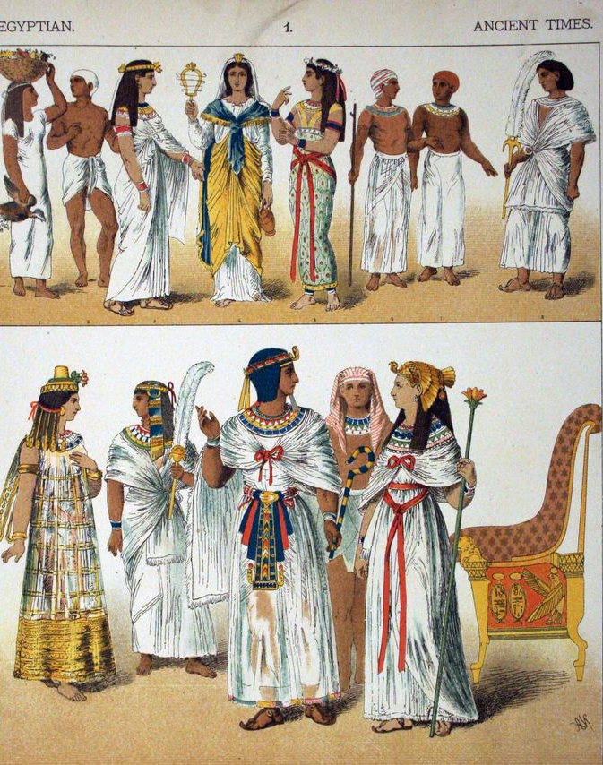
Zgodovina vezenja po svetu
Egipčani
Notes:
Zgodovina vezenja je tesno povezana z razvojem oblačil in tudi z umetnostjo v vseh obdobjih bližnjih in daljnih civilizacij. Znano je , da so vezli že stari Egipčani, Grki, Kitajci, … .

Slide 3
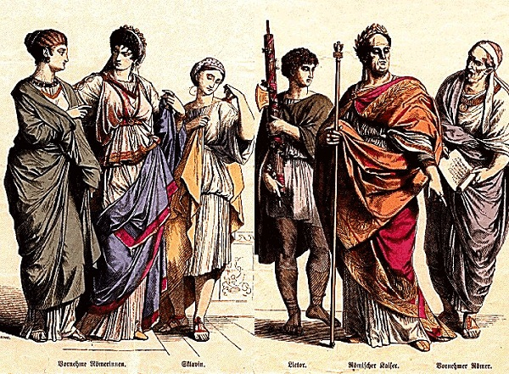
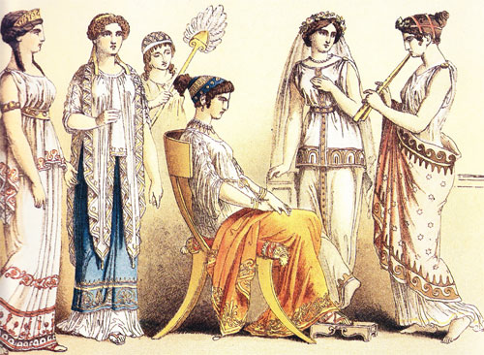
Rimljani
Notes:
Grki in Rimljani so vezli v ravnih, geometrijskih vzorcih. Uporabljali so jih za obrobljanje svojih tunik in tog.

Slide 4
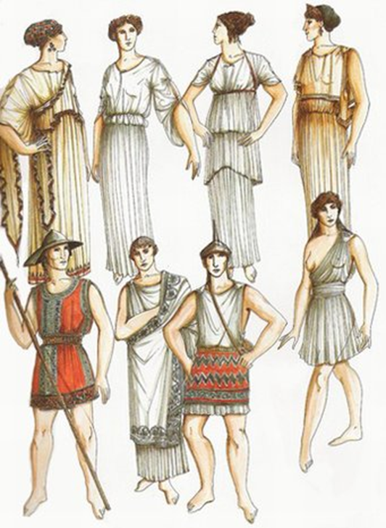
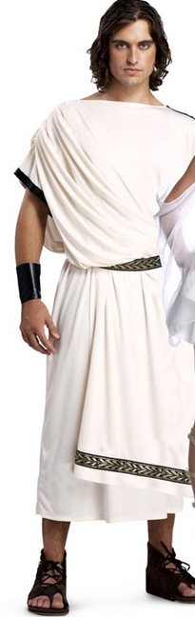
Grki

Slide 5

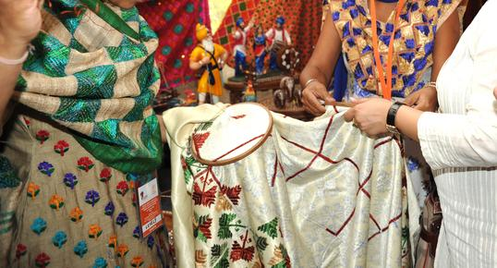
Indija
SARI
Notes:
V indiji je vezenje določal Manov zakonik, izdan pred več kot 2500 leti, ki je predpisoval uporabo vzorcev in vrsto vezenja na določenih območjih.

Slide 6
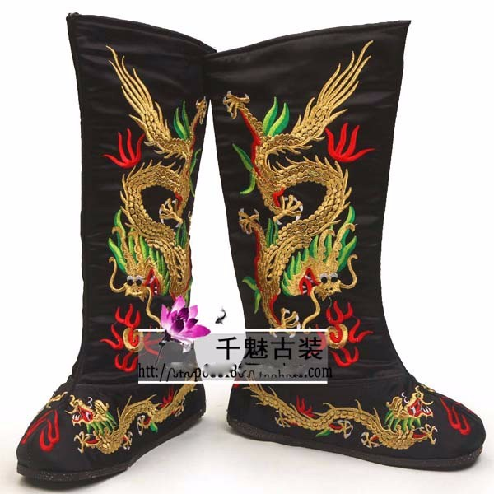
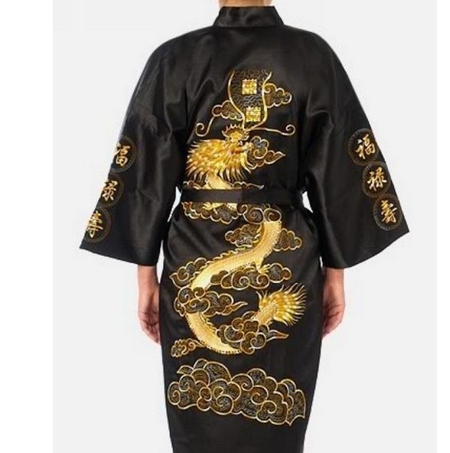
Kitajska
Notes:
Vezenje na Kitajskem je imelo velik simbolni pomen. Motiv feniksa, kitajskega zmaja in rumena barva so bili dovoljeni le za cesarsko hišo.

Slide 7
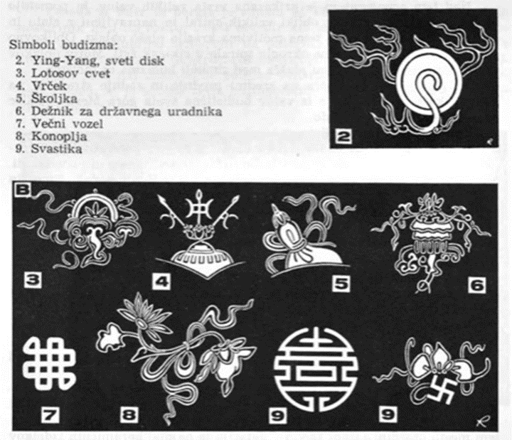

Slide 8
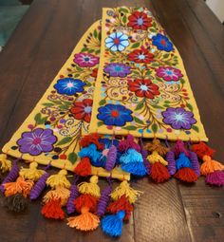
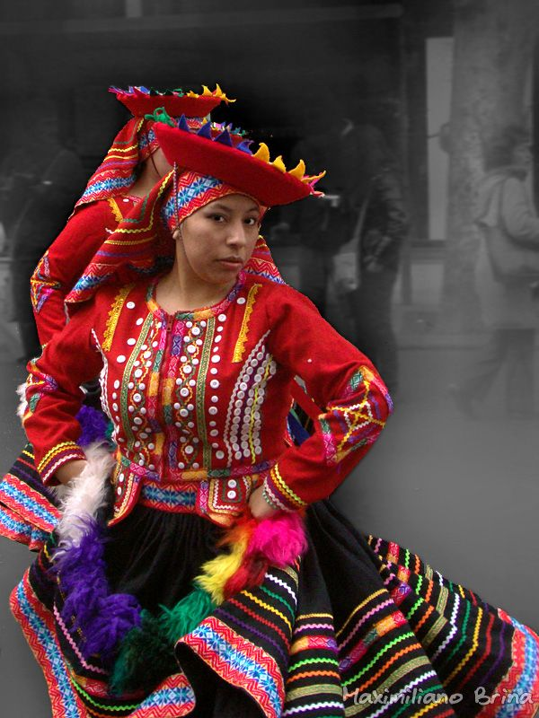
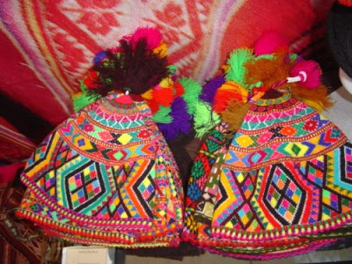
Peru
Notes:
Nekateri 2000 let stari značilno oblikovani vzorci so ostali bolj ali manj nespremenjeni do danes. V peruju so ustvarili vezenine, narejene iz živo obarvane lamine volne. Z različnimi vbodi so oblikovali tudi tridimenzionalne bordure.

Slide 9
